Slide 1

XÂY DỰNG APACHE WEB SERVER
Gv: Hồ Hướng Thiên
Trần Tuấn Kiệt
Trần Nguyễn Minh Liêm
La Hồng Lộc

Slide 2
Xây dựng 1 web-server và 1 website trên server đó với LAMP
Chạy nhiều website trên 1 server (CentOS 7)
NHIỆM VỤ
Cấu hình https cho các website
Cấu hình DNS trên CentOS 7

Slide 3
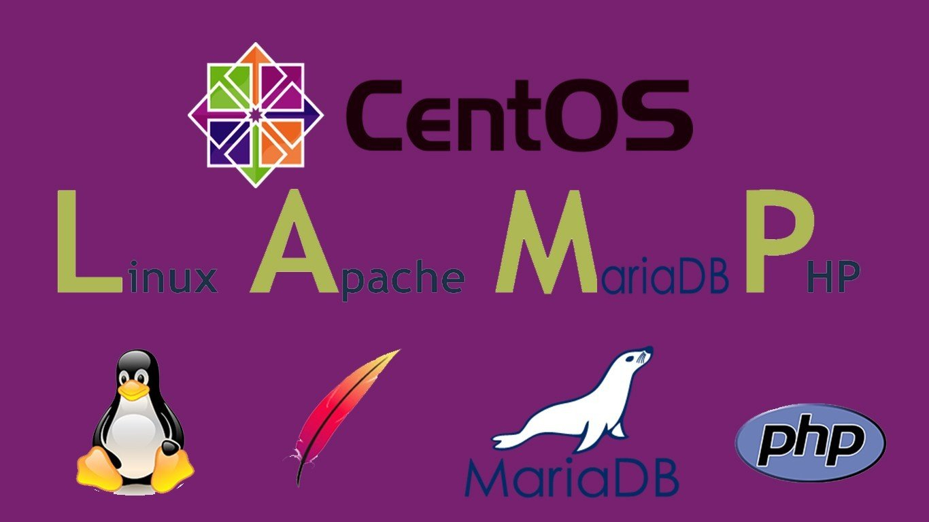
GIỚI THIỆU VỀ LAMP
LAMP là chữ cụm các chữ viết tắt thường được dùng để chỉ việc sử dụng các phần mềm Linux, Apache, MySQL và ngôn ngữ văn lệnh PHP hay Perl hay Python để tạo nên một môi trường máy chủ Web có khả năng chứa và phân phối các website động.

Slide 4



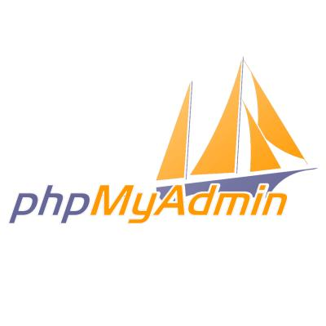




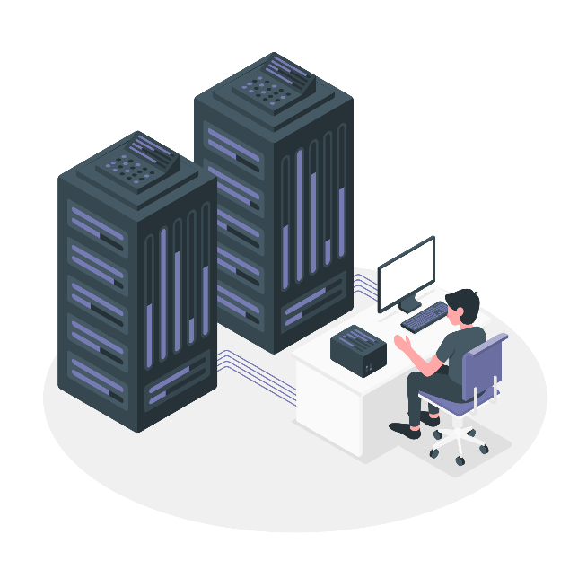

MARIADB
APACHE 2
PHP
PHPMYADMIN
WORDPRESS
Là một loại mã lệnh chủ yếu được dùng để phát triển các ứng dụng viết cho máy chủ, rất thích hợp với web.
Là một công cụ nguồn mở, để xử lý các tác vụ quản trị của database thông qua một trình duyệt web.
Là một hệ quản trị nội dung mã nguồn mở, viết bằng ngôn ngữ PHP đi cùng với cơ sở dữ liệu.
Là một sản phẩm mã nguồn mở giúp quản trị database trên Linux.
Là một chương trình dành cho máy chủ đối thoại qua giao thức HTTP.
Đọc thêm
Đọc thêm
Đọc thêm
Đọc thêm
Đọc thêm

Slide 5
MARIADB
APACHE 2
PHP
PHPMYADMIN
WORDPRESS
Là một loại mã lệnh chủ yếu được dùng để phát triển các ứng dụng viết cho máy chủ, rất thích hợp với web.
Là một công cụ nguồn mở, để xử lý các tác vụ quản trị của database thông qua một trình duyệt web.
Là một hệ quản trị nội dung mã nguồn mở, viết bằng ngôn ngữ PHP đi cùng với cơ sở dữ liệu.
Là một sản phẩm mã nguồn mở giúp quản trị database trên Linux.
Là một chương trình dành cho máy chủ đối thoại qua giao thức HTTP.
Đọc thêm
Đọc thêm
Đọc thêm
Đọc thêm
Đọc thêm

Slide 6

MARIADB
APACHE 2
PHP
PHPMYADMIN
WORDPRESS
Là một loại mã lệnh chủ yếu được dùng để phát triển các ứng dụng viết cho máy chủ, rất thích hợp với web.
Là một công cụ nguồn mở, để xử lý các tác vụ quản trị của database thông qua một trình duyệt web.
Là một hệ quản trị nội dung mã nguồn mở, viết bằng ngôn ngữ PHP đi cùng với cơ sở dữ liệu.
- Là một sản phẩm mở nguồn mở giúp quản trị database trên Linux.
Là một chương trình dành cho máy chủ đối thoại qua giao thức HTTP.
- MariaDB là cải tiến của MySQL.
- Config cần thiết: HA, Backup, Quản trị database sao cho hiệu quả.
Đọc thêm
Đọc thêm
Đọc thêm
Đọc thêm
- MSSQL dùng port 1433.
- MariaDB vẫn dùng engine (cách thức lưu trữ và quản lý Hiệu - bảng).
- File config: /etc/my.cnf.d/server.cnf
- File template: /usr/share/mysql/...conf
- Phải cấu hình firewall hợp lý.

Slide 7
MARIADB
APACHE 2
PHP
PHPMYADMIN
WORDPRESS
Là một loại mã lệnh chủ yếu được dùng để phát triển các ứng dụng viết cho máy chủ, rất thích hợp với web.
Là một công cụ nguồn mở, để xử lý các tác vụ quản trị của database thông qua một trình duyệt web.
Là một hệ quản trị nội dung mã nguồn mở, viết bằng ngôn ngữ PHP đi cùng với cơ sở dữ liệu.
Là một sản phẩm mã nguồn mở giúp quản trị database trên Linux.
Là một chương trình dành cho máy chủ đối thoại qua giao thức HTTP.
Đọc thêm
Đọc thêm
Đọc thêm
Đọc thêm
Đọc thêm

Slide 8

APACHE 2
PHP
PHPMYADMIN
WORDPRESS
Là một loại mã lệnh chủ yếu được dùng để phát triển các ứng dụng viết cho máy chủ, rất thích hợp với web.
Là một công cụ nguồn mở, để xử lý các tác vụ quản trị của database thông qua một trình duyệt web.
Là một hệ quản trị nội dung mã nguồn mở, viết bằng ngôn ngữ PHP đi cùng với cơ sở dữ liệu.
- Dùng để cấu hình máy thành một Web Server.
- Là một dịch vụ Web Service (dùng để tạo Web Server từ một Server bình thường).
- Các file và các đường dẫn conf quan trọng sẽ nằm trong thư mục /etc/httpd/...
Đọc thêm
Đọc thêm
Đọc thêm
+ File config quan trọng nhất: /etc/httpd/conf/httpd.conf
+ Thư mục lưu logs:
/etc/httpd/logs/ (CentOS 7)
/var/log/apache2 (Ubuntu)
- Dùng port 80.

Slide 9
MARIADB
APACHE 2
PHP
PHPMYADMIN
WORDPRESS
Là một loại mã lệnh chủ yếu được dùng để phát triển các ứng dụng viết cho máy chủ, rất thích hợp với web.
Là một công cụ nguồn mở, để xử lý các tác vụ quản trị của database thông qua một trình duyệt web.
Là một hệ quản trị nội dung mã nguồn mở, viết bằng ngôn ngữ PHP đi cùng với cơ sở dữ liệu.
Là một sản phẩm mã nguồn mở giúp quản trị database trên Linux.
Là một chương trình dành cho máy chủ đối thoại qua giao thức HTTP.
Đọc thêm
Đọc thêm
Đọc thêm
Đọc thêm
Đọc thêm

Slide 10

PHP
PHP
PHPMYADMIN
WORDPRESS
Là một loại mã lệnh chủ yếu được dùng để phát triển các ứng dụng viết cho máy chủ, rất thích hợp với web.
Là một công cụ nguồn mở, để xử lý các tác vụ quản trị của database thông qua một trình duyệt web.
Là một hệ quản trị nội dung mã nguồn mở, viết bằng ngôn ngữ PHP đi cùng với cơ sở dữ liệu.
- Ngôn ngữ mã nguồn mở.
- Tích hợp đa số CSDL phổ biến.
- Giúp tạo web động, các hệ thống quản lý nội dung (CMS), các trang web thương mại điện tử, mạng xã hội.
Đọc thêm
Đọc thêm
Đọc thêm
- Hỗ trợ hầu hết các hệ điều hành, framework phổ biến.
- Cài đặt gói php-memcache: có chức năng memcache để ram được cache và hoạt động nhanh hơn.
- Đường dẫn php: /var/www/html/info.php

Slide 11
MARIADB
APACHE 2
PHP
PHPMYADMIN
WORDPRESS
Là một loại mã lệnh chủ yếu được dùng để phát triển các ứng dụng viết cho máy chủ, rất thích hợp với web.
Là một công cụ nguồn mở, để xử lý các tác vụ quản trị của database thông qua một trình duyệt web.
Là một hệ quản trị nội dung mã nguồn mở, viết bằng ngôn ngữ PHP đi cùng với cơ sở dữ liệu.
Là một sản phẩm mã nguồn mở giúp quản trị database trên Linux.
Là một chương trình dành cho máy chủ đối thoại qua giao thức HTTP.
Đọc thêm
Đọc thêm
Đọc thêm
Đọc thêm
Đọc thêm

Slide 12

PHPMYADMIN
PHP
PHPMYADMIN
WORDPRESS
Là một loại mã lệnh chủ yếu được dùng để phát triển các ứng dụng viết cho máy chủ, rất thích hợp với web.
Là một công cụ nguồn mở, để xử lý các tác vụ quản trị của database thông qua một trình duyệt web.
Là một hệ quản trị nội dung mã nguồn mở, viết bằng ngôn ngữ PHP đi cùng với cơ sở dữ liệu.
- Là một công cụ nguồn mở, để xử lý các tác vụ quản trị của database thông qua một trình duyệt web.
- Dùng để quản lý MariaDB qua giao diện web.
- Cung cấp bộ quản trị database qua web interface.
Đọc thêm
Đọc thêm
Đọc thêm
- Hoạt động trên Localhost nên cần phải cấu hình cho phép truy cập từ ngoài internet.
- File config: /etc/httpd/conf.d/phpMyAdmin.conf
- Link truy cập giao diện web sau khi cài và cấu hình phpMyAdmin:
http:// [Your-IP] /phpmyadmin/

Slide 13
MARIADB
APACHE 2
PHP
PHPMYADMIN
WORDPRESS
Là một loại mã lệnh chủ yếu được dùng để phát triển các ứng dụng viết cho máy chủ, rất thích hợp với web.
Là một công cụ nguồn mở, để xử lý các tác vụ quản trị của database thông qua một trình duyệt web.
Là một hệ quản trị nội dung mã nguồn mở, viết bằng ngôn ngữ PHP đi cùng với cơ sở dữ liệu.
Là một sản phẩm mã nguồn mở giúp quản trị database trên Linux.
Là một chương trình dành cho máy chủ đối thoại qua giao thức HTTP.
Đọc thêm
Đọc thêm
Đọc thêm
Đọc thêm
Đọc thêm

Slide 14

WORDPRESS
PHP
PHPMYADMIN
WORDPRESS
Là một loại mã lệnh chủ yếu được dùng để phát triển các ứng dụng viết cho máy chủ, rất thích hợp với web.
Là một công cụ nguồn mở, để xử lý các tác vụ quản trị của database thông qua một trình duyệt web.
Là một hệ quản trị nội dung mã nguồn mở, viết bằng ngôn ngữ PHP đi cùng với cơ sở dữ liệu.
- Là phần mềm mở nguồn mở.
- Được viết bằng ngôn ngữ PHP và hệ quản trị cơ sở dữ liệu MySQL.
- Phần mềm quản lý nội dung (CMS) có thể sử dụng để tạo các trang web.
Đọc thêm
Đọc thêm
Đọc thêm
- Là một công cụ giúp tạo một trang web, blog hoặc tin tức cho riêng bạn.

Slide 15
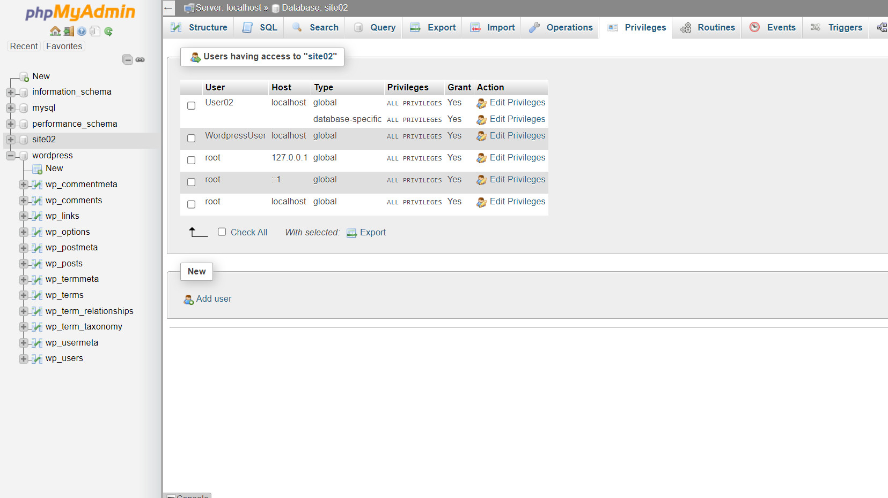
CHẠY NHIỀU WEBSITE TRÊN 1 SERVER (CENTOS 7)

Slide 16
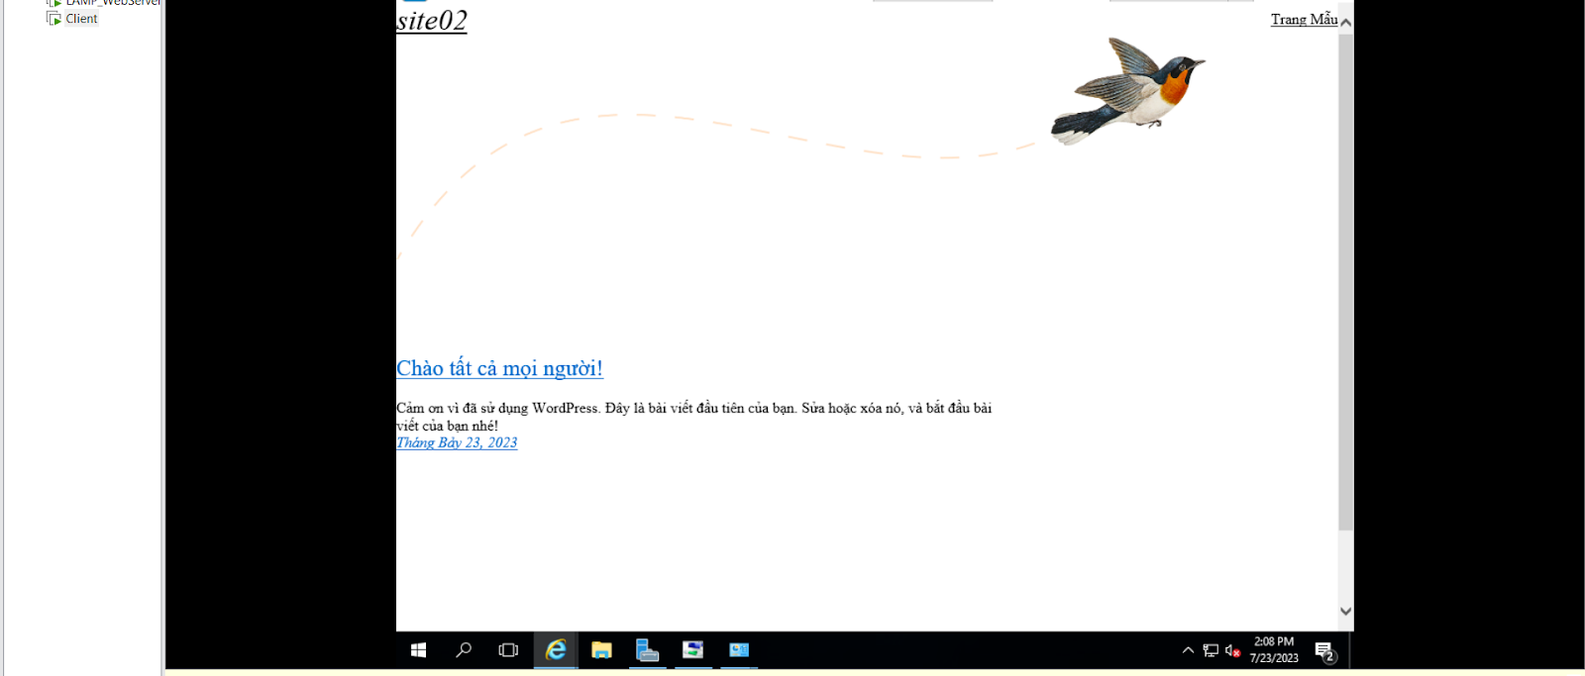
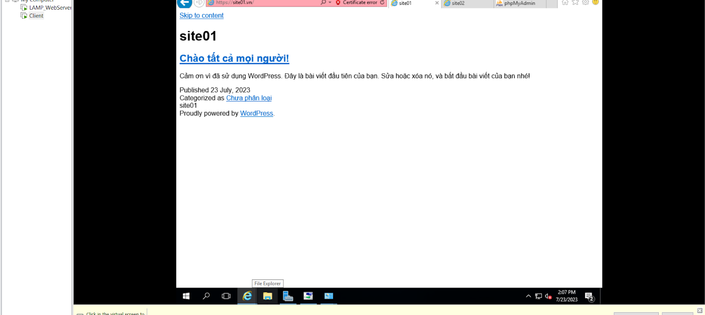
CẤU HÌNH DNS TRÊN CENTOS 7

Slide 17

GIAO THỨC HTTPS
- Tăng độ xác thực của gói tin, mã hóa gói tin.
- Chống bắt gói tin.
- Trước khi gửi sẽ mã hóa gói tin.
- Tăng độ tin cậy cho trang web, bảo mật cao hơn giao thức HTTP.
- Hầu hết các website đều sử dụng giao thức HTTPS.

Slide 18


CHỨNG CHỈ SSL
- Là tiêu chuẩn an ninh công nghệ toàn cầu tạo ra một liên kết được mã hóa giữa máy chủ web và trình duyệt.
- SSL cho phép khách hàng khi truy cập có thể xác minh được tính xác thực, tin cậy của website, đảm bảo mọi dữ liệu, thông tin trao đổi giữa website và khách hàng được mã hóa, tránh nguy cơ bị can thiệp.

Slide 19
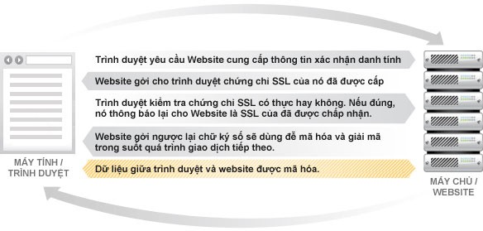
CHỨNG CHỈ SSL

Slide 20
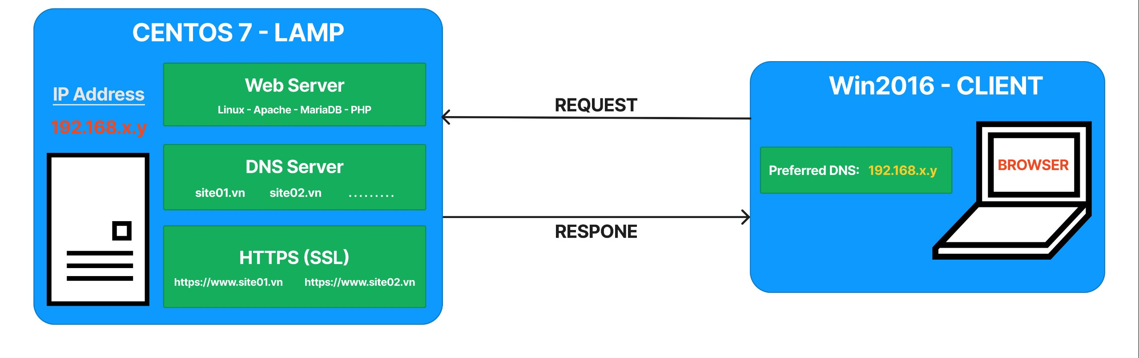
MÔ HÌNH

Slide 21
demo

